Slide 1
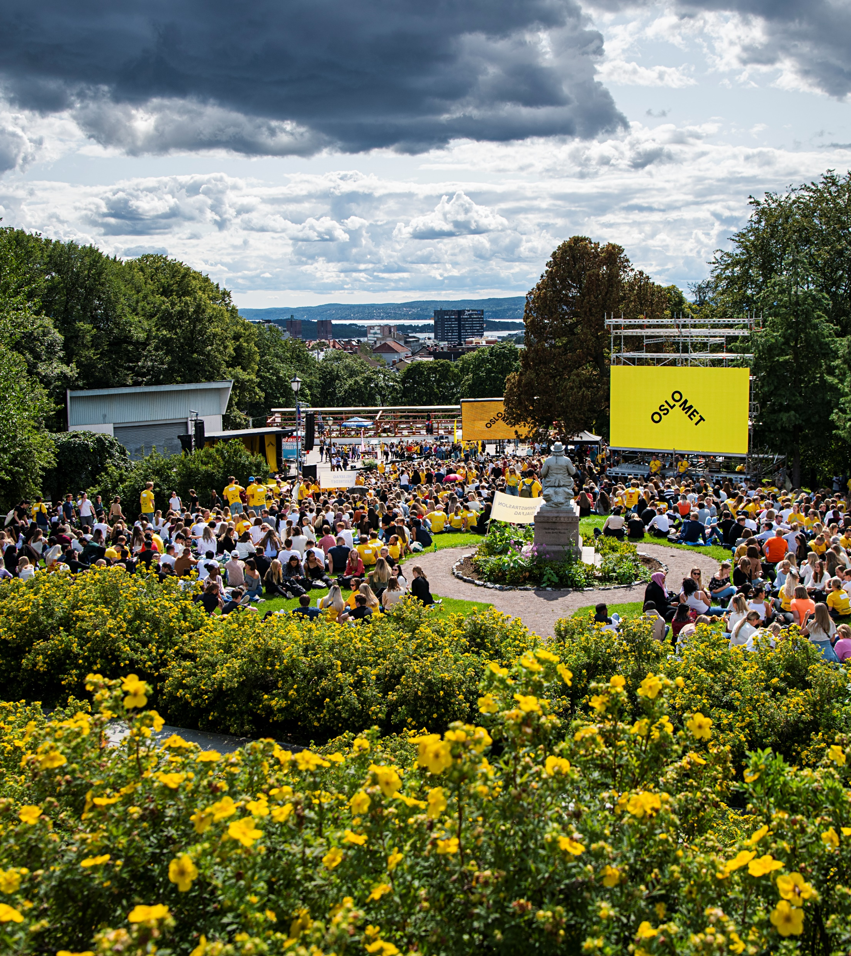
Styringsgruppemøte –
[navn på prosjekt]
[dato for møtet]

Slide 2
Innhold
Godkjenning av innkalling
Godkjenning av referat fra siste møte
Overordnet status
Risiko
Til beslutning
Til diskusjon
Til orientering
Eventuelt
Neste møte

Slide 3
1.Godkjenning av innkalling
2. Godkjenning av referat fra siste møte

Slide 4
Godkjenning av innkalling og referat
Innkalling
  Forslag til beslutning: [Innkallingen godkjennes. Saker til eventuelt inkluderes i agendaen og blir en del av referatet.]
  Beslutning: [fylles ut etter møtet og blir en del av referatet]
Referat fra forrige møte
  Forslag til beslutning: [Referatet godkjennes.]
  Beslutning: [fylles ut etter møtet og blir en del av referatet]]

Slide 5
3. OveroRdnet status

Slide 6
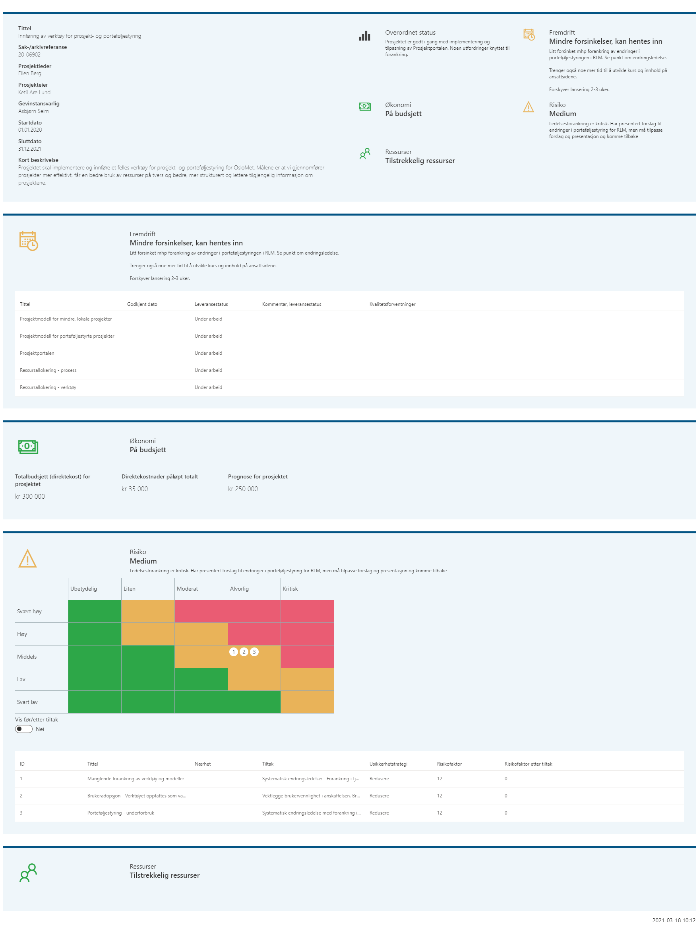
Status - hjelpeside
Som prosjektleder skal du rapportere på avvik fra godkjente planer. Dette gjør du i Prosjektportalen. Se egen brukerveiledning.
Lim inn eller legg inn lenke til statusrapporten fra Prosjektportalen.
Eksempel
Notes:
Diskusjonspunkt: Ha med kolonne med status fra forrige periode? Er malen enkel nok?
Om prosjektet henter ut gevinster underveis i prosjektperioden, rapporteres dette på gjennom mal for gevinstrealisering og –rapportering

Slide 7
Oppdatert milepælsplan
[Fyll inn i tabellen under eller lim inn figur av oppdatert milepælsplan fra andre verktøy. Bruk eventuelt malen på ansatt.oslomet.no]
Milepæler | Tid | Leveranser | Beskrivelse

Slide 8
Status aksjoner etter siste møte
Aksjon | Ansvar | Status
Eks: nyhetsbrev | kommunikasjonsrådgiver | Prosjektet har skrevet et nyhetsbrev som skal publiseres på ansatt.oslomet.no neste torsdag slik styringsgruppen anbefalte.
Eks: sak til rektors ledermøte | prosjekteier | Notat er under utarbeidelse. Saken skal opp til møtet om 2 uker.
Eks: IDF-møtet | prosjektleder | Notat er under utarbeidelse. Saken skal presenteres ved neste IDF-møtet.
Hvis det er saker som styringsgruppen følger med på men som ikke trenger en lang orientering eller beslutning, kan de oppsummeres her.

Slide 9
4. Risiko

Slide 10
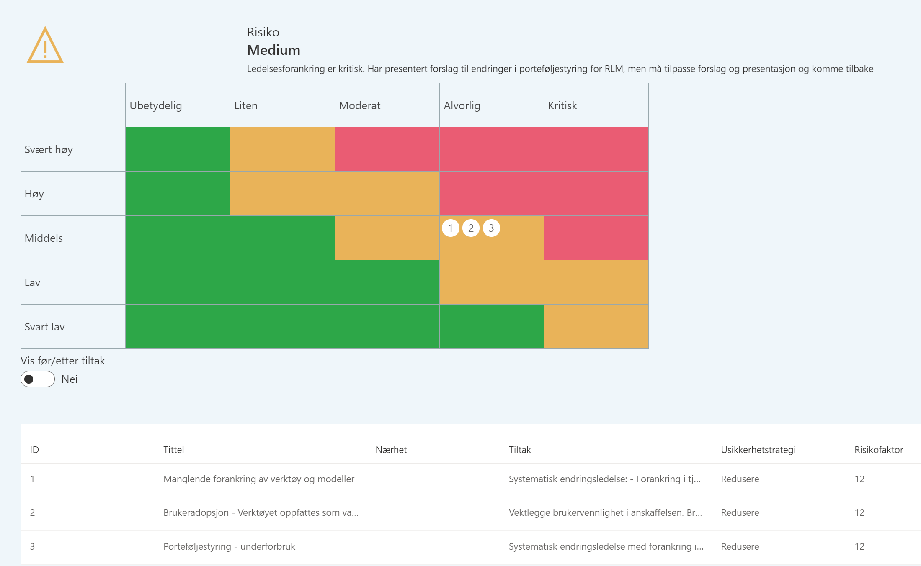
Risikovurdering
[Lim inn figur av risikomatrise og register fra Prosjektportalen. Om du ikke bruker prosjektportalen, se mal på ansatt.oslomet.no]
Eksempel

Slide 11
Forklaring til foreløpige endringer i risikobilde
Justerte risikoer
Forklaring til justeringer
RISIKOVURDERING
Risiko |  | Dagens nivå
Nr | Navn på risiko | S | K | Risikonivå (endring*)
1
2
3
4
5
6
Økt risikonivå:
Økt risikonivå:
Økt risikonivå:
Økt risikonivå:
Økt risikonivå:
Inntruffet:.

Slide 12
Hvilke risikoer er tatt ut?
Overordnede endringer i risikobildet siden …
Hvilke nye risikoer er identifisert?
Flere risikoer har inntruffet og/eller er ikke lenger relevante
Nye risikomomenter er kommet til og fokusområder er endret
Ny risiko -
Ny risiko –
Ny risiko -
Ny risiko -

Slide 13
5.Til Beslutning

Slide 14
Sak:
Bakgrunn:
Forslag til beslutning:

Slide 15
6. Til diskusjon

Slide 16
Sak:
Bakgrunn:
Forslag til konklusjon:

Slide 17
7. Til orientering

Slide 18
Sak:
Bakgrunn:
Forslag til konklusjon: [Styringsgruppen tar saken til orientering og har følgende innspill til …..]

Slide 19
8. Eventuelt
9. Neste møte

Slide 20
Eventuelt

Slide 21
Neste styringsgruppemøte
Neste styringsgruppemøte er XXXX
Foreløpige saker:

